Slide 1
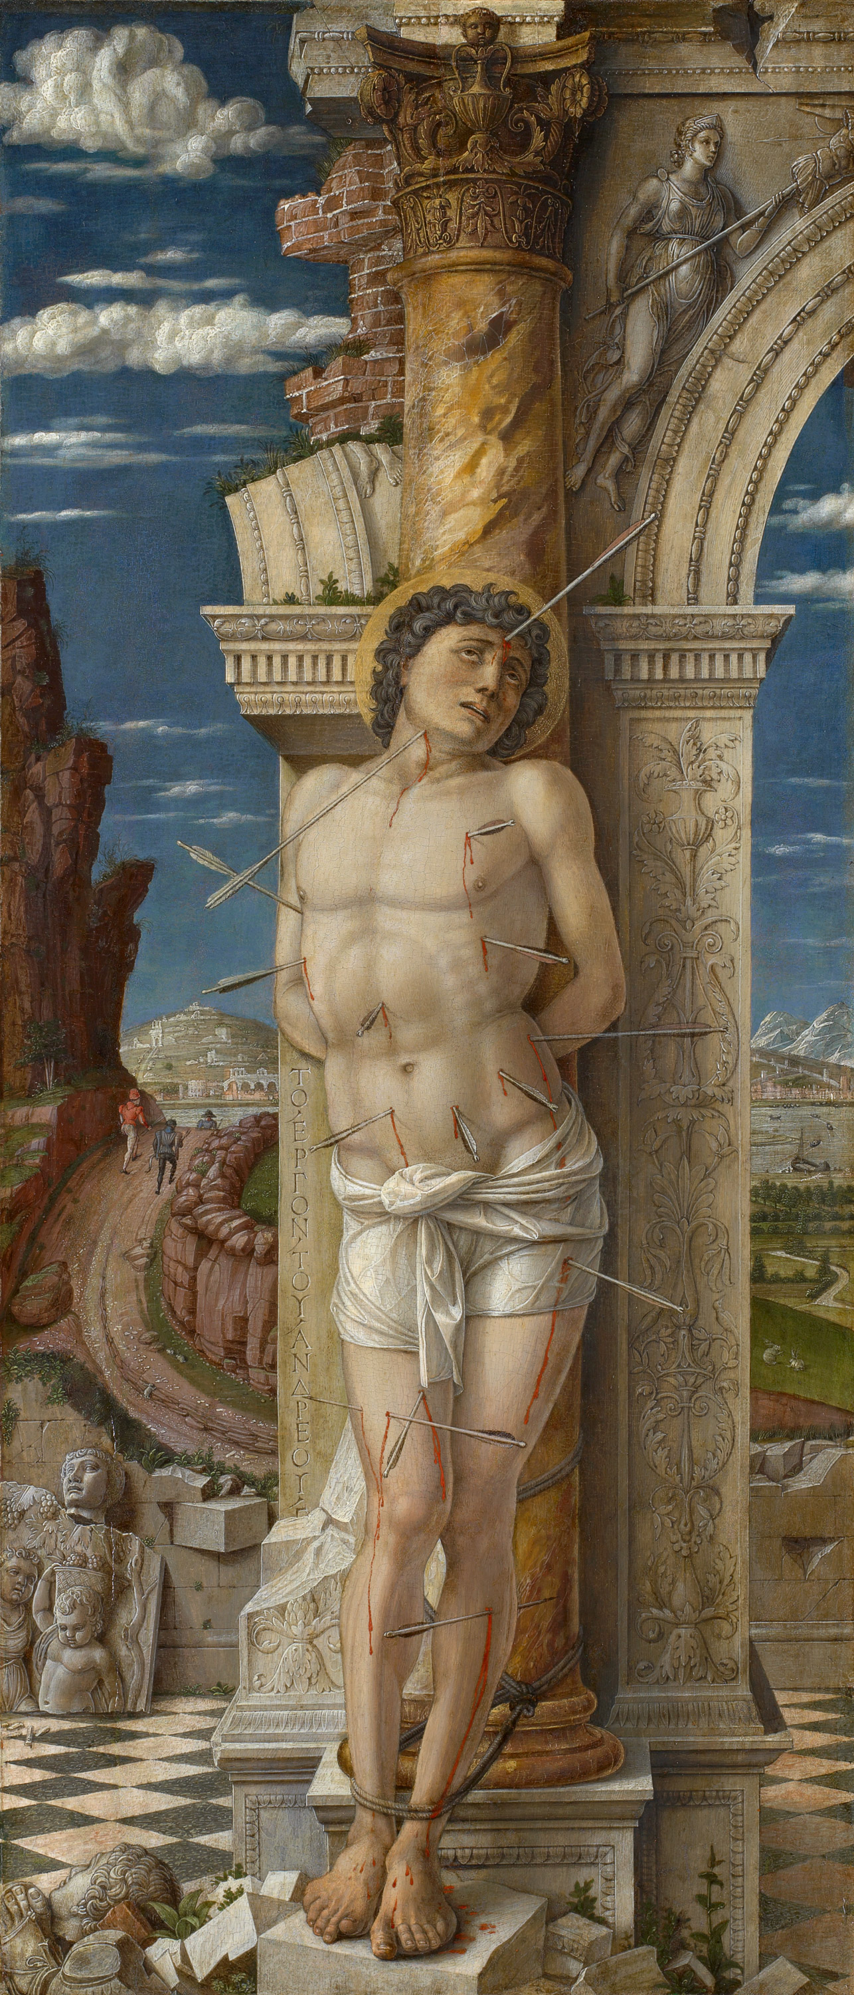
Andrea Mantegna - Saint Sébastien
Loris Pedrosa-TD03

Slide 2
Andrea Mantegna (vers 1430-1431 à 1506)
Saint Sébastien, vers 1457-1459
Tempera à l’œuf sur bois de peuplier
68 × 30 cm (hauteur × largeur)
Vienne, Kunsthistorisches Museum, Gemäldegalerie
Inv. GG 301

Slide 3
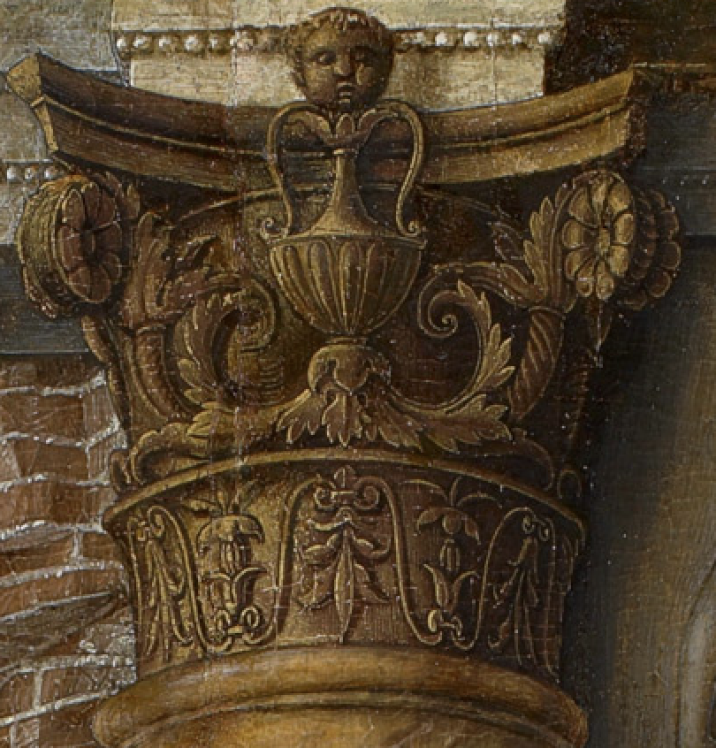
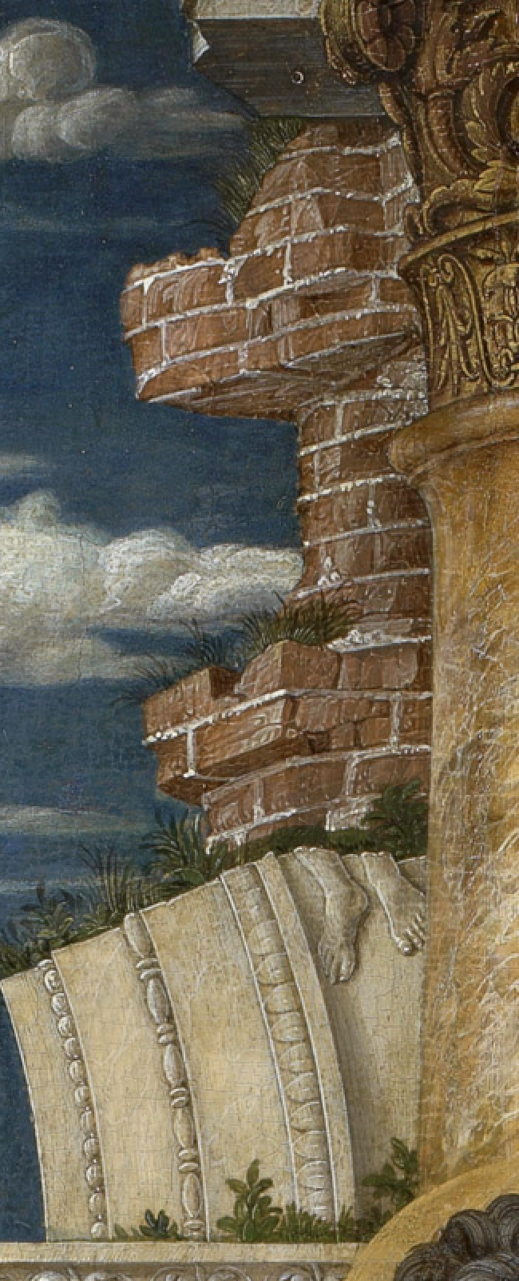
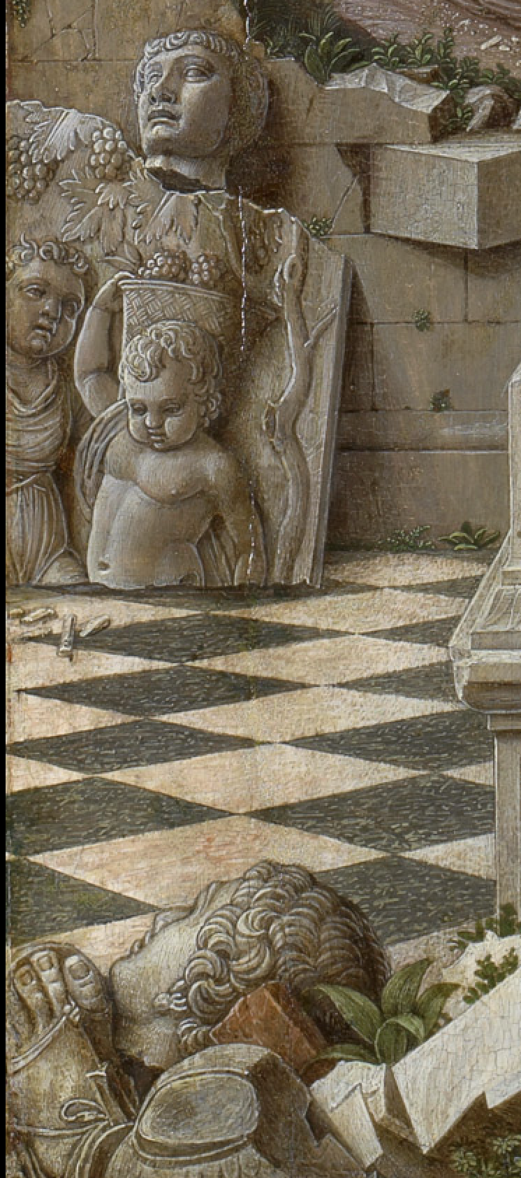

Slide 4
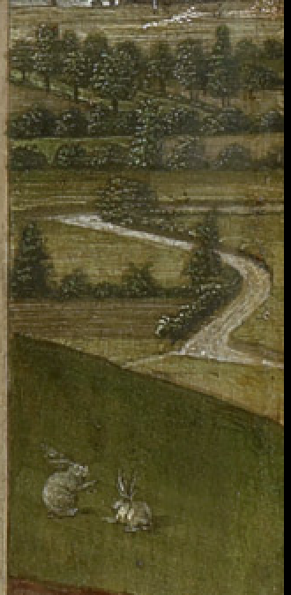
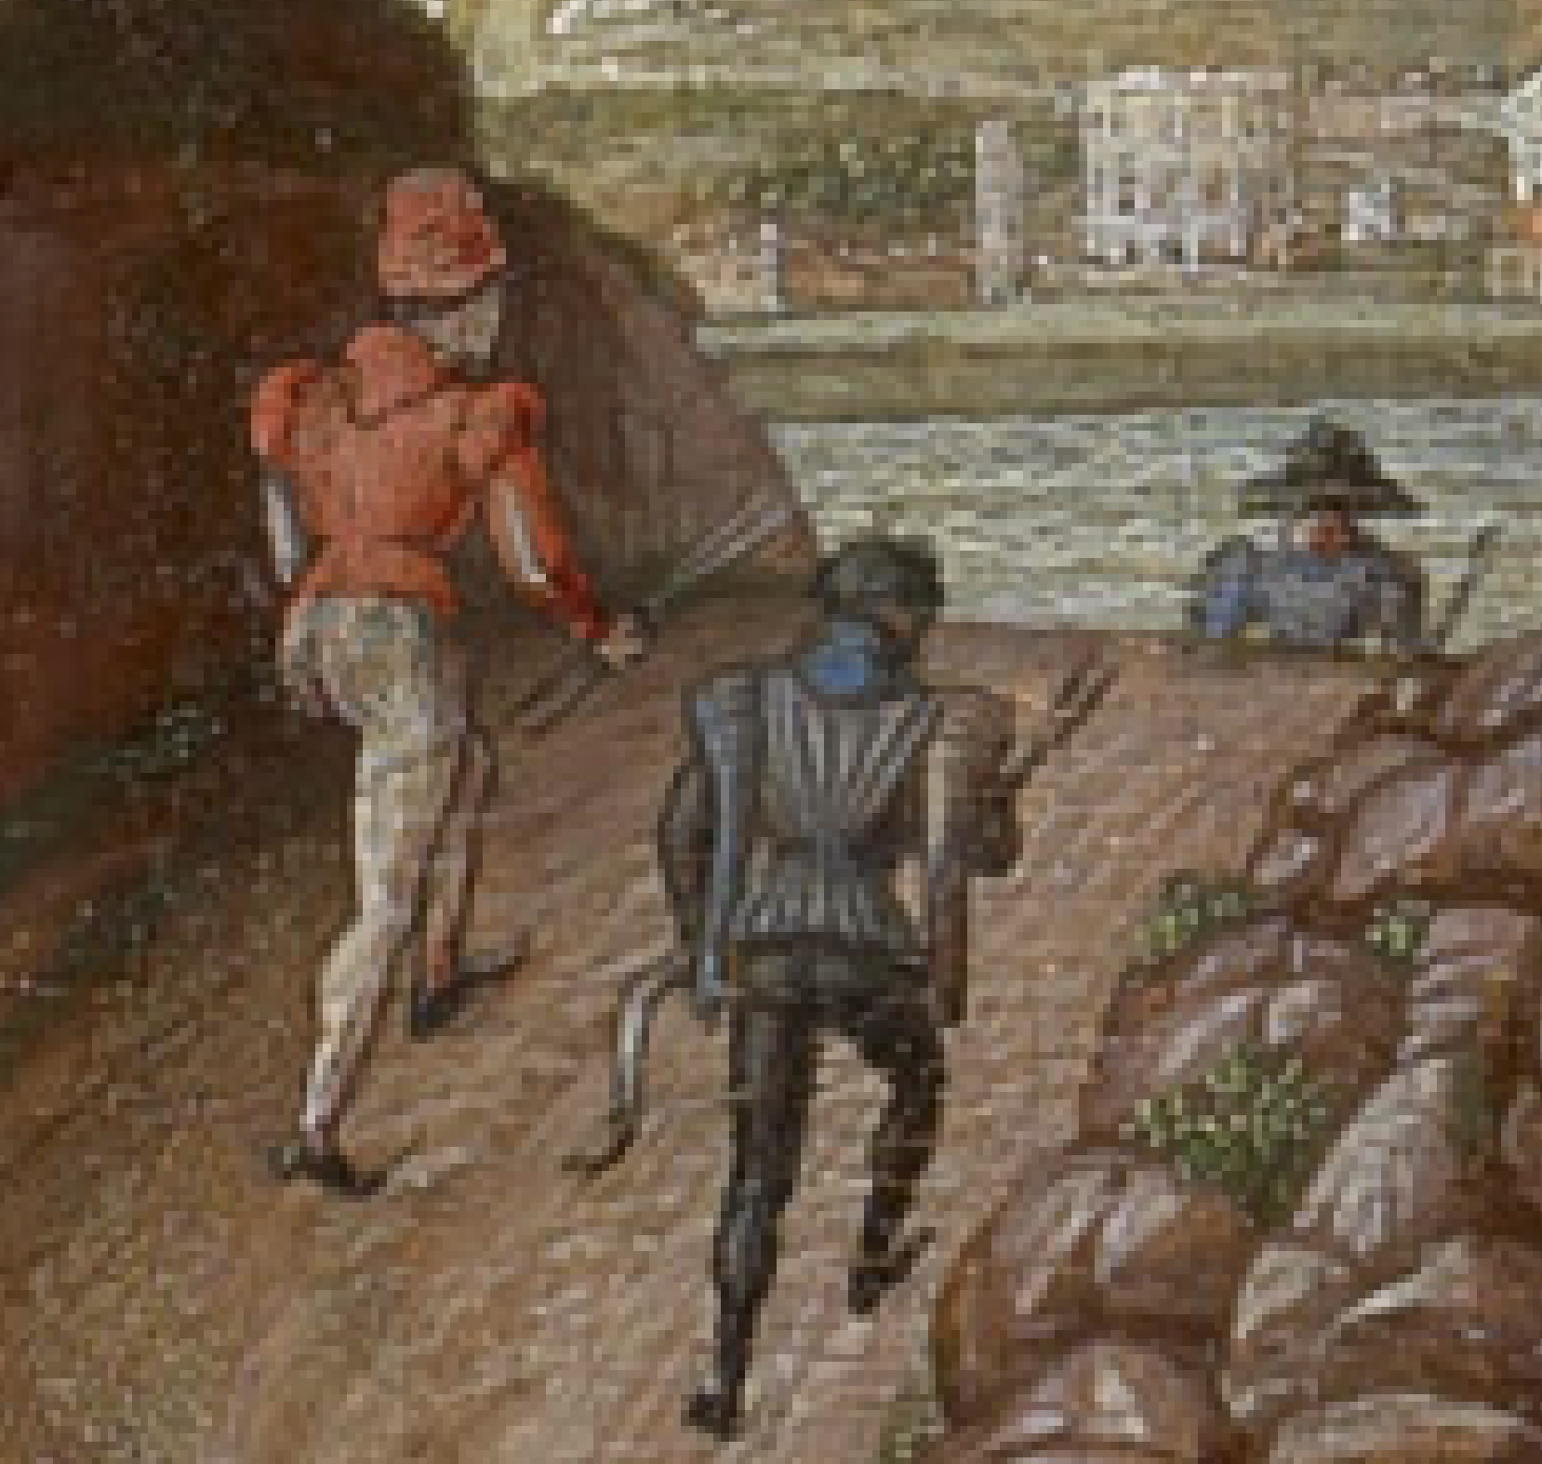

Slide 5
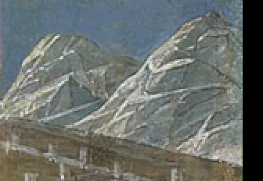
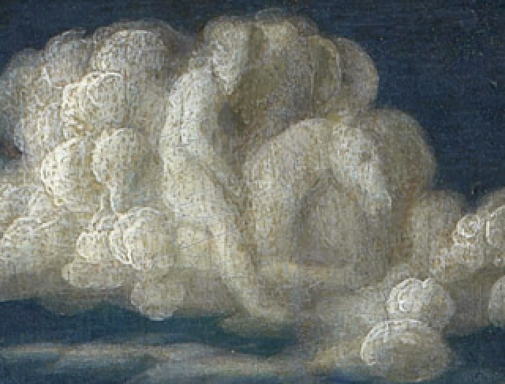
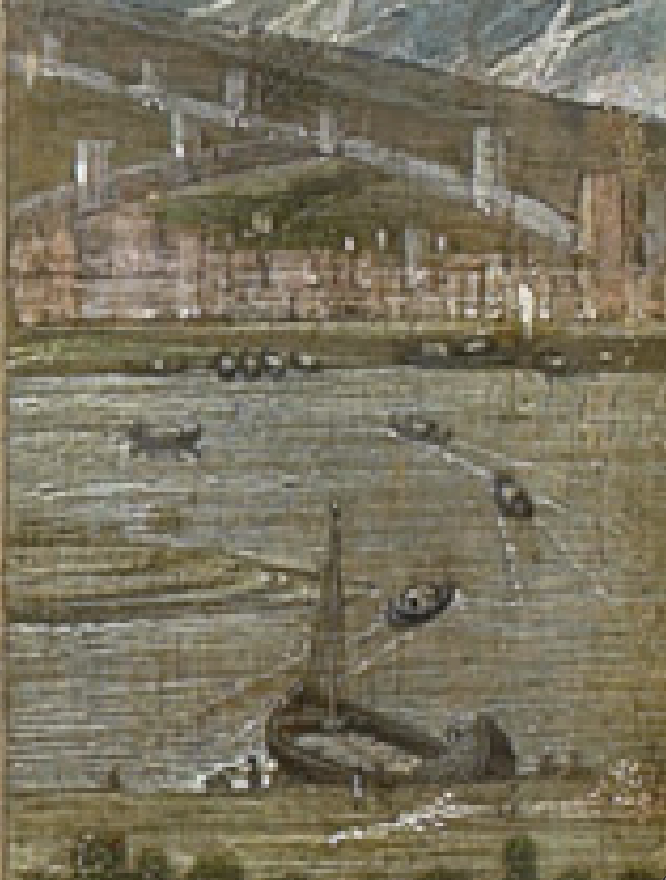
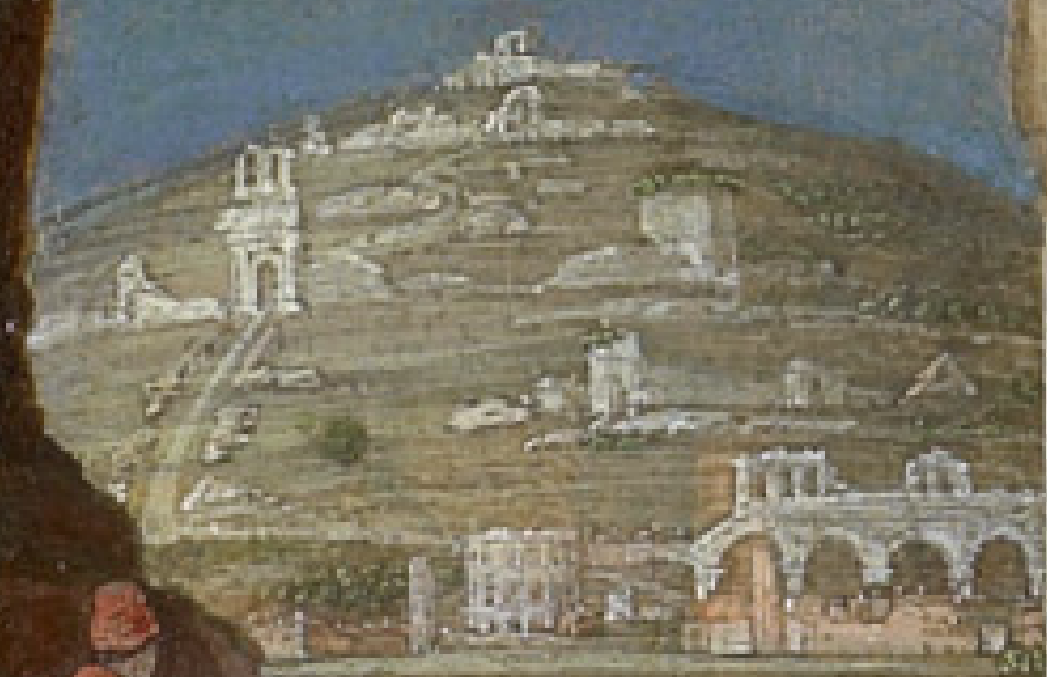

Slide 6
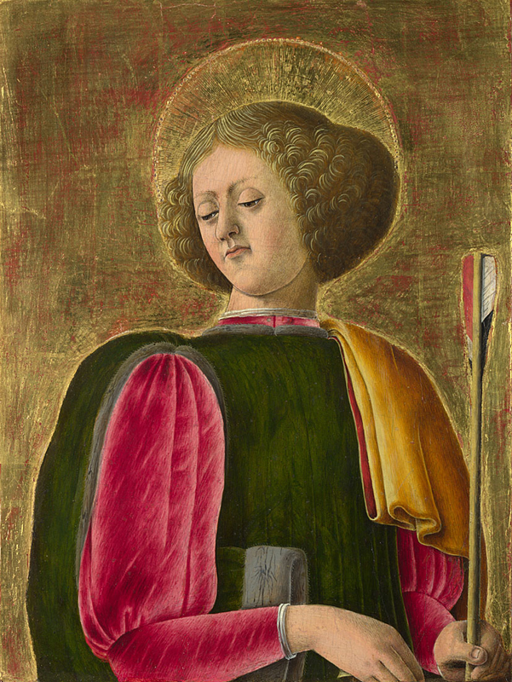
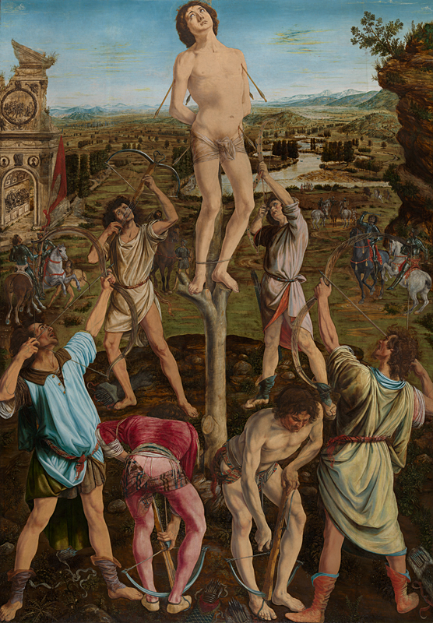
Giorgio Schiavone (1436-1437 à 1504)
Saint Sébastien, probablement 1456-1461
Tempera à l’œuf sur bois ; 30,5 × 23 cm
Londres, National Gallery
Inv. NG630.9
Antonio del Pollaiuolo (vers 1432 à 1498) et
Piero del Pollaiuolo (vers 1441 à avant 1496)
Le Martyre de saint Sébastien, achevé en 1475
Huile sur bois ; 291,5 × 202,6 cm
Londres, National Gallery
Inv. NG292

Slide 7
Comment Mantegna transforme-t-il le récit du martyre en une image monumentale où se rencontrent culture antique et dévotion chrétienne ?

Slide 8
Comment Mantegna transforme-t-il le récit du martyre en une image monumentale où se rencontrent culture antique et dévotion chrétienne ?
I. Éloigner le supplice pour monumentaliser le martyr
A. Un récit construit après l’événement
B. Une perspective au service du récit
II. Représenter le martyr chrétien à travers les formes antiques
A. Le martyr dans un décor de ruines antiques
B. Des codes antiques appliqués au martyre
III. Des interprétations débattues
A. Une image liée à la peste ?
B. Une victoire du christianisme sur le monde païen ?

Slide 9
I. Éloigner le supplice pour monumentaliser le martyr
A. Un récit construit après l’événement
Flèches déjà fichées dans le corps et filets de sang
Sébastien encore attaché à la colonne.
Aucun archer en train de tirer ; les bourreaux s’éloignent.

Slide 10
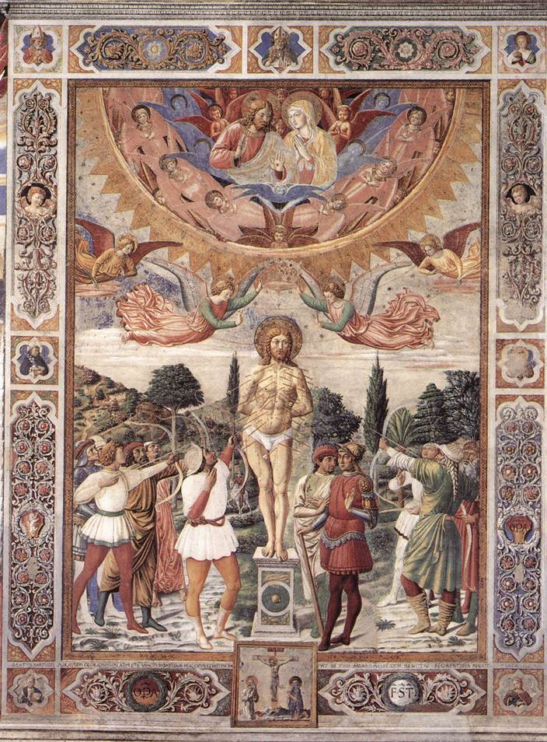
I. Éloigner le supplice pour monumentaliser le martyr
A. Un récit construit après l’événement
Benozzo di Lese, dit Benozzo Gozzoli,
Le Martyre de saint Sébastien,
commandé en 1465, achevé le 18 janvier 1466,
fresque, 525 × 378 cm,
contre-façade de la collégiale Santa Maria Assunta,
chapelle des saints Fabien et Sébastien, San Gimignano.

Slide 11
I. Éloigner le supplice pour monumentaliser le martyr
I.B Une perspective au service du récit
Le corps de Sébastien, la colonne et l’arche forment un axe vertical stable qui domine le premier plan.
L’étagement des plans, du dallage aux montagnes, construit la profondeur, tandis que le chemin guide le regard vers les bourreaux.
La diminution scalaire des archers marque leur éloignement ; l’occlusion partielle du troisième, masqué par la pente, suggère la poursuite de leur départ.

Slide 12
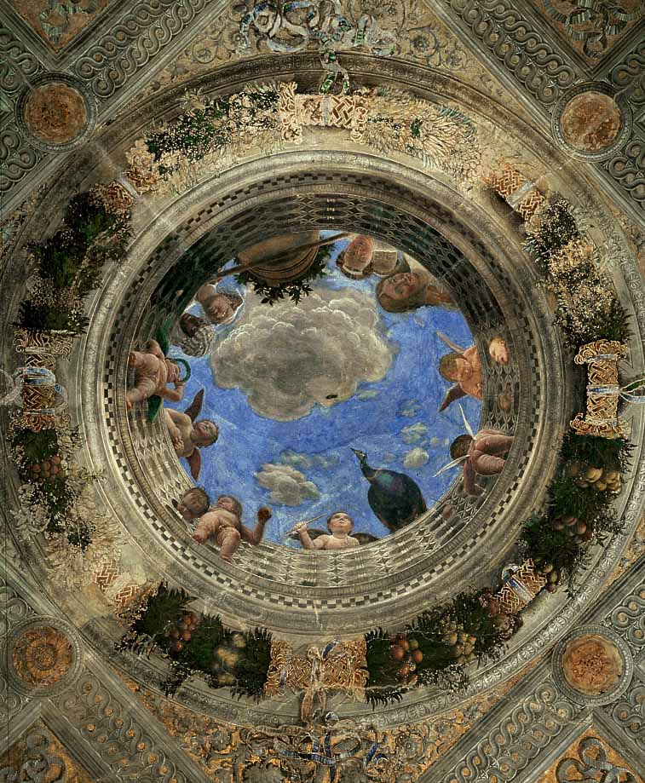
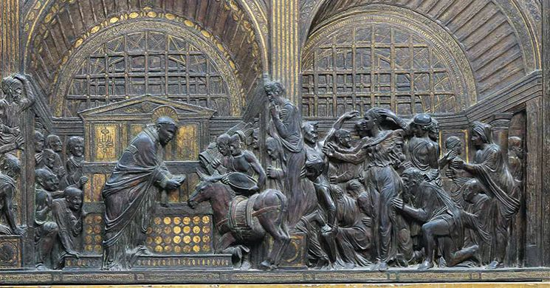
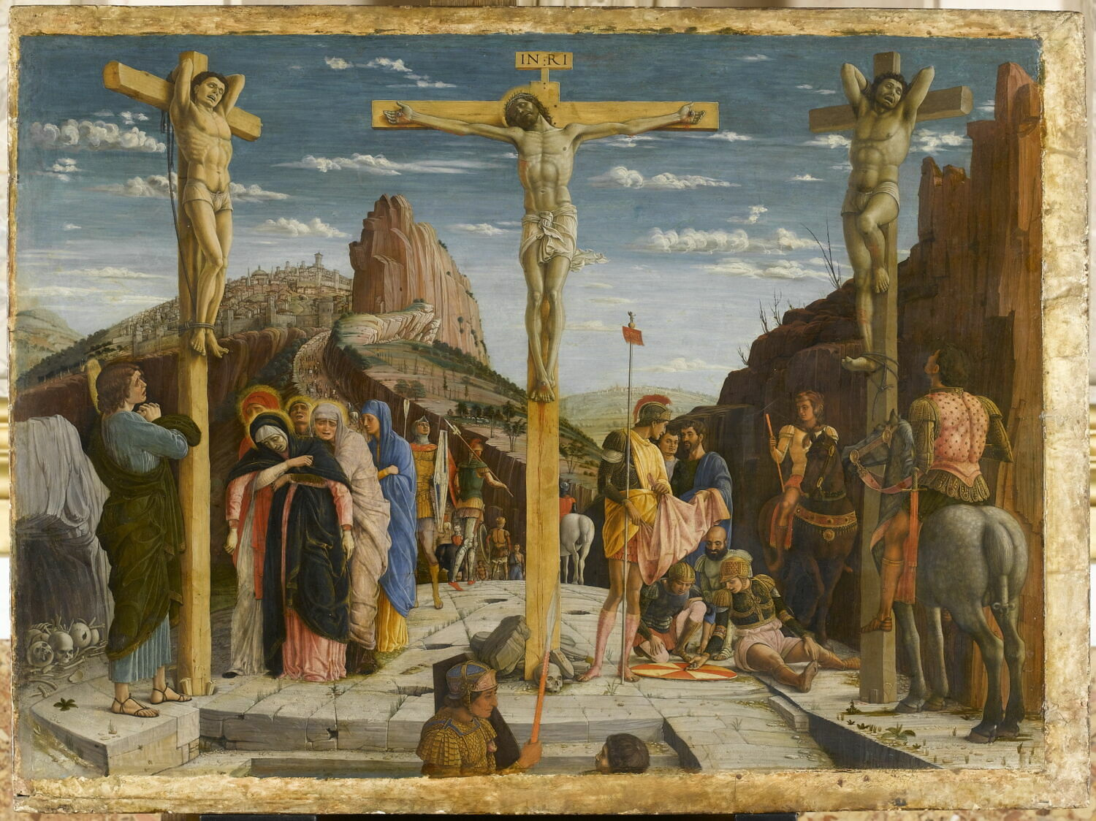
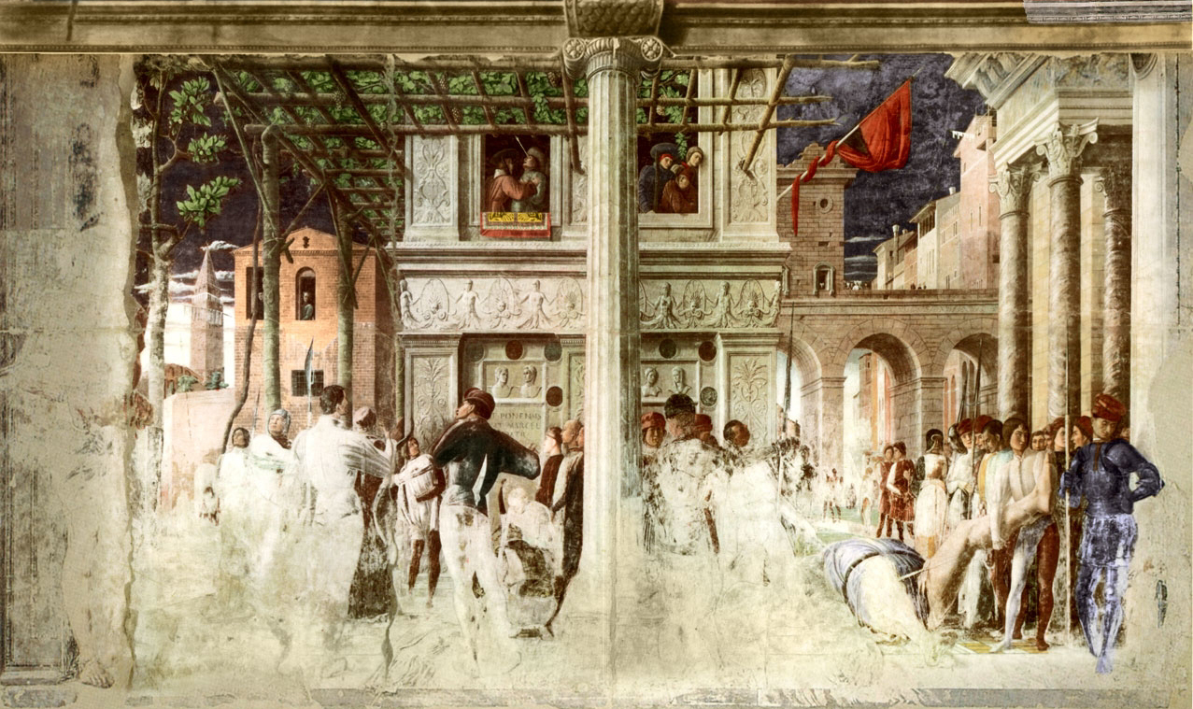
Andrea Mantegna, Oculus de la voûte de la Chambre des Époux, 1465-1474, Peinture murale, technique mixte à fresque et à tempera, Mantoue, palais ducal, château Saint-Georges, Chambre des Époux
Donatello, Le Miracle de la mule, vers 1446-1449, Bronze partiellement doré, 57,5 × 122,5 × 4 cm, Padoue, basilique Saint-Antoine, maître-autel
Andrea Mantegna, Saint Jacques conduit au martyre, 1448-1457
Peinture murale à fresque, Padoue, église des Eremitani, chapelle Ovetari
Œuvre partiellement détruite lors du bombardement du 11 mars 1944
Andrea Mantegna, La Crucifixion, 1456-1459, Tempera sur bois de peuplier, 76 × 96 cm, Paris, musée du Louvre, département des Peintures, inv. 368, Panneau central de la prédelle du retable de San Zeno de Vérone

Slide 13
II. Représenter le martyr chrétien à travers les formes antiques
II.A Le martyr dans un décor de ruines antiques

Slide 14
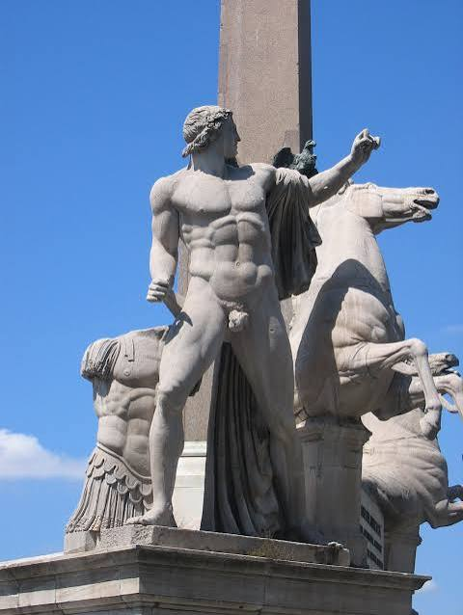
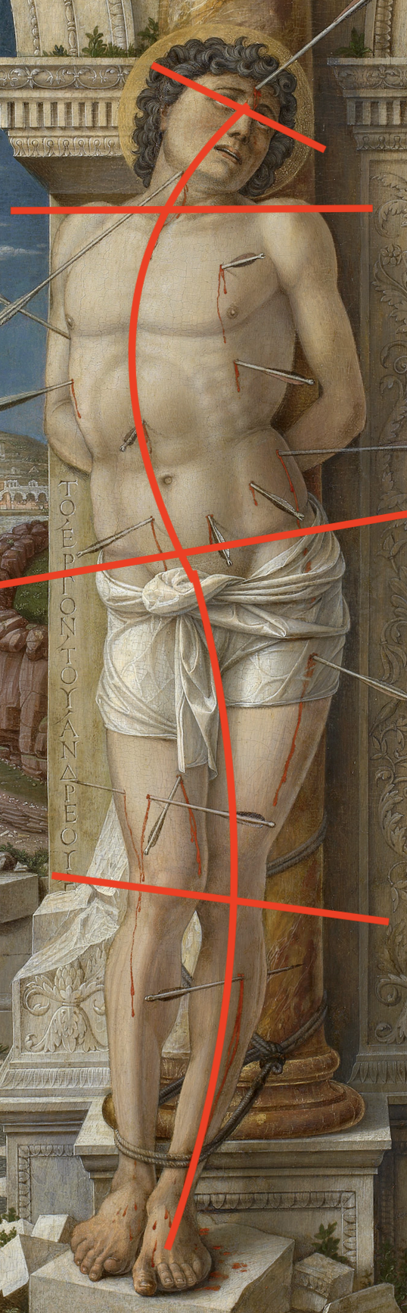
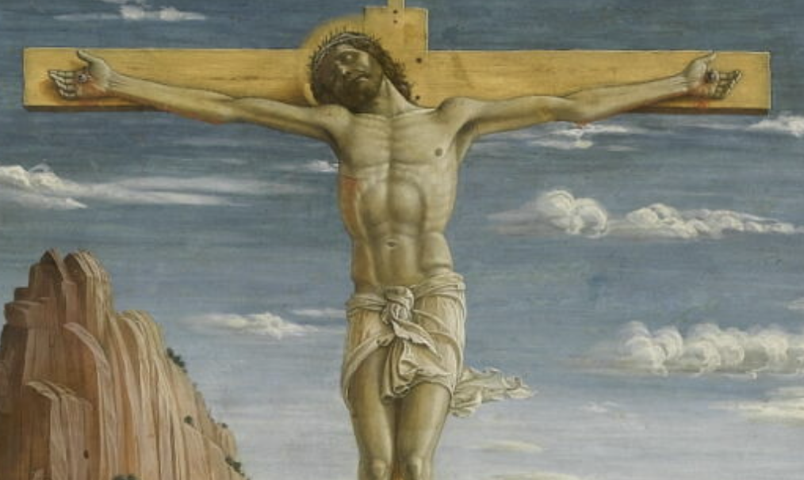
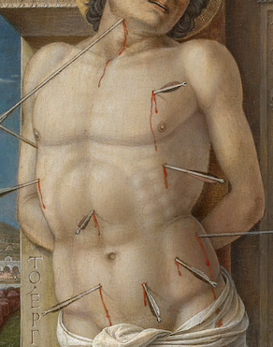
II. Représenter le martyr chrétien à travers les formes antiques
II.B Des codes antiques appliqués au martyre
Andrea Mantegna, La Crucifixion, 1456-1459, panneau central de la prédelle du retable de San Zeno, tempera sur bois de peuplier, 76 × 96 cm, Paris, musée du Louvre, inv. 368
Art romain, L’un des Dioscures retenant son cheval, probablement IIIᵉ siècle apr. J.-C., marbre, hauteur supérieure à 5 m, Rome, Piazza del Quirinale.

Slide 15
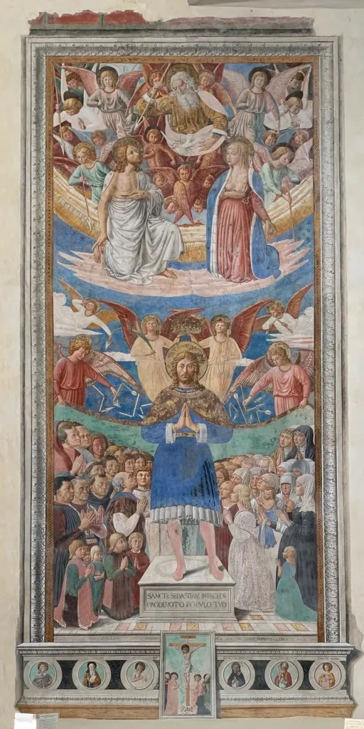
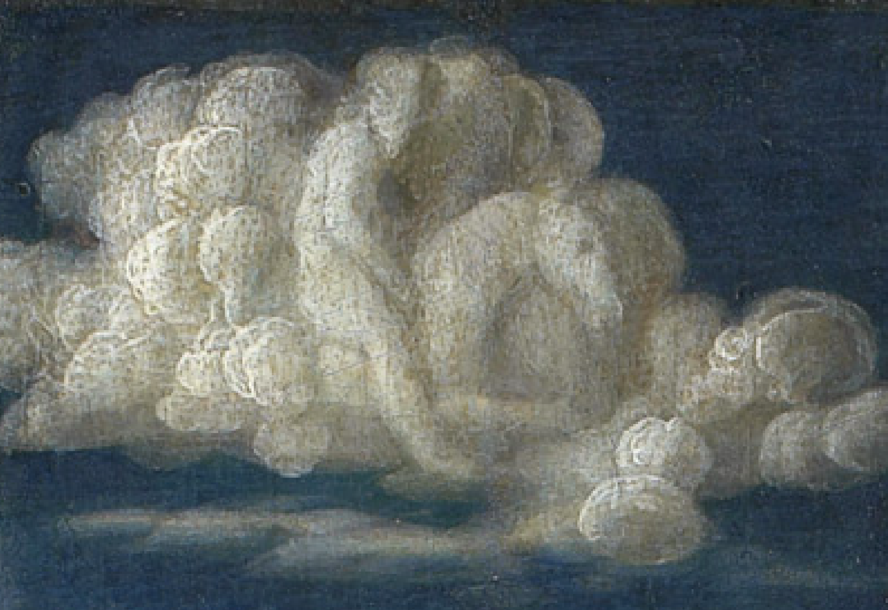
III. Des interprétations débattues :
III.A Une image liée à la peste ?
Benozzo di Lese, dit Benozzo Gozzoli
Saint Sébastien protégeant le peuple de San Gimignano
1464, achevé le 28 juillet
Fresque sur enduit
527 × 248 cm
Église Sant’Agostino, San Gimignano, Toscane
Code du catalogue national italien : 0900183712

Slide 16
III. Des interprétations débattues :
III.B Une victoire du christianisme sur le monde païen ?

Slide 17
Fin

Slide 18
Bibliographie :
Ouvrages
BAXANDALL, Michael, L’Œil du Quattrocento : l’usage de la peinture dans l’Italie de la Renaissance, trad. de l’anglais par Yvette Delsaut, Paris, Gallimard, coll. « Bibliothèque illustrée des histoires », 1985.
MIGNOT, Claude et RABREAU, Daniel (dir.), Temps modernes : XVe-XVIIIe siècles, nouv. éd., Paris, Flammarion, coll. « Histoire de l’art », 2011.
VORAGINE, Jacques de, La Légende dorée, trad. du latin par Téodor de Wyzewa, Paris, Perrin et Cie, 1910, chap. XXIII, « Saint Sébastien, martyr », p. 92-97.
Catalogue raisonné
LIGHTBOWN, Ronald W., Mantegna: With a Complete Catalogue of the Paintings, Drawings and Prints, Berkeley, University of California Press, 1986.
Catalogue d’exposition
AGOSTI, Giovanni et THIÉBAUT, Dominique (dir.), Mantegna, 1431-1506, cat. exp., Paris, musée du Louvre, 26 septembre 2008-5 janvier 2009, Paris, Hazan/Louvre éditions, 2008.
Chapitre d’ouvrage collectif
BARKER, Sheila, « The Making of a Plague Saint: Saint Sebastian’s Imagery and Cult before the Counter-Reformation », dans MORMANDO, Franco et WORCESTER, Thomas (dir.), Piety and Plague: From Byzantium to the Baroque, Kirksville, Truman State University Press, 2007, p. 90-131.
Articles
BROWN, Beverly Louise, « As Time Goes By: Temporal Plurality and the Antique in Andrea Mantegna’s Saint Sebastian and Giovanni Bellini’s Blood of the Redeemer », Artibus et Historiae, vol. 34, n° 67, 2013, p. 21-48.
CALDWELL, Joan G., « Mantegna’s St. Sebastians: Stabilitas in a Pagan World », Journal of the Warburg and Courtauld Institutes, vol. 36, 1973, p. 373-377.
KRÜGER, Klaus, « Andrea Mantegna: Painting’s Mediality », Art History, vol. 37, n° 2, avril 2014, p. 222-253.
LEVI D’ANCONA, Mirella, « Il “S. Sebastiano” di Vienna: Mantegna e Filarete », Arte Lombarda, vol. 18, nos 38-39, 1973, p. 70-74.

Slide 19
Oeuvres mentionnées :
Andrea Mantegna, Saint Sébastien, vers 1457-1459, tempera à l’œuf sur bois de peuplier, 68 × 30 cm, Kunsthistorisches Museum, Vienne, GG 301.
Giorgio Schiavone, Saint Sébastien, vers 1456-1461, tempera à l’œuf sur bois, 30,5 × 23 cm, National Gallery, Londres, NG630.9.
Antonio et Piero del Pollaiuolo, Le Martyre de saint Sébastien, achevé en 1475, huile sur bois, 291,5 × 202,6 cm, National Gallery, Londres, NG292.
Benozzo Gozzoli, Le Martyre de saint Sébastien, 1465-1466, fresque, 525 × 378 cm, collégiale Santa Maria Assunta, San Gimignano.
Benozzo Gozzoli, Saint Sébastien protégeant la population de San Gimignano, 1464, fresque, 527 × 248 cm, église Sant’Agostino, San Gimignano.
Donatello, Le Miracle de la mule, vers 1446-1449, relief en bronze partiellement doré, maître-autel de la basilique Saint-Antoine, Padoue.
Andrea Mantegna, Saint Jacques conduit au martyre, vers 1449-1457, fresque autrefois située dans la chapelle Ovetari de l’église des Eremitani, Padoue, en grande partie détruite en 1944.
Andrea Mantegna, La Crucifixion, 1456-1459, panneau central de la prédelle du retable de San Zeno, tempera à l’œuf sur bois de peuplier, 76 × 96 cm, musée du Louvre, Paris, INV 368.
Andrea Mantegna, Oculus de la voûte de la Chambre des Époux, 1465-1474, peinture murale, Palazzo Ducale, Castello di San Giorgio, Mantoue.
Art romain, Un des Dioscures retenant son cheval, probablement IIIe siècle apr. J.-C., marbre, hauteur supérieure à 5 mètres, Piazza del Quirinale, Rome.

